Slide 1
模拟实时统计阿里双十一交易数据
author:孙一铭

Slide 2
背景描述
将脱敏后的双11交易数据存储在RocketMQ中，实现者利用JStorm从RocketMQ拉取数据，按照要求实时计算出结果，并将结果写入Tair

Slide 3
规则描述
约定用整分时刻对应的时间戳来标识这一分钟，比如：
2018/11/11 08:11:00分钟对应的整分时间戳为1447200660，那么我们就用这个时间戳来表示这一分钟，即2018/11/11 08:11:00~2018/11/11 08:12:00(不包含这一时刻)

Slide 4
问题描述
1.分平台（淘宝、天猫）计算每一分钟的交易金额
2.每整分时刻无线和PC端总交易金额比值（注意这里统计的是整分时刻对应的总交易比值）

Slide 5
使用技术
RocketMQ-3.2.6
Tair-2.3.4
JStorm-2.1.1

Slide 6
过程分析

Slide 7
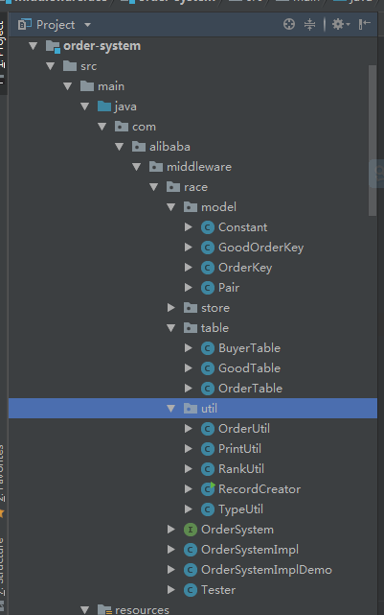
订单过程分析
订单结构定义

Slide 8
实现过程类
A.OrderSystem 接口类
B.OrderSystemImpl OrderSystem的实现类，交易订单系统接口
C.OrderSystemImpDemo 交易订单系统接口实现实例类。
D.Tester 交易订单系统接口实现测试类。

Slide 9
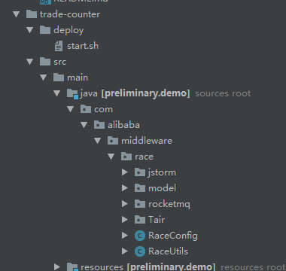
实时统计分析
实时统计计算——代码结构定义

Slide 10
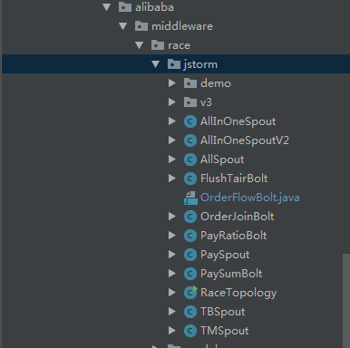
Jstorm
构建Jstorm主要是从Rocket中读取数据

Slide 11
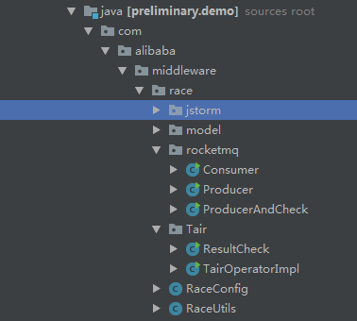
RocketMQ 和 Tair
RocketMQ ：构建生产者和消费者，用于数据生成和消息订阅
Tair：读写tair所需要的集群信息，记录和实时存储统计数量

Slide 12
项目实施核心总结——索引+预判
索引：hash vs B+
预判：大部分查询并不需要返回那么多字段

Slide 13
B+ 优化思路
插入缓冲->缓冲一定数据，排序后再插入
延迟排序->先按插入顺序写入，到了分裂时再重排

Slide 14
Simple B+
特点：
将延迟排序的思路运用到极限—->一次重排，集中分裂
利用磁盘顺序写入速度较快的特性，实现快速构建
简化实现，保证每棵SimpleB+可以完整载入内存中
构建过程:
解析订单记录，取关键字段构造索引key+data
按相关字段进行hash sharding，顺序写入每个小文件
依次读取各个小文件，载入内存进行排序
依据排序结果构建B+内节点，存在内存中，叶子节点则刷回磁盘

Slide 15
字段预判:
如果索引中已经包含，直接返回
如果能判断查询字段只存在于某个表或某两个表中，
则取相关索引从原始文件中读取相关内容
不能确定，则读取所有内容

Slide 16
谢谢!

